Slide 1
Определение красивоцветущих травянистых растений .
Подготовила обучающаяся группы Мастер СП и ЛС.
Кунн Надежда Михайловна

Slide 2
Крокусы
существует 4 вида крокусов, самые популярные – голландские гибриды. Все виды цветут в разное весеннее время, поэтому можно сажать все разновидности.

Slide 3
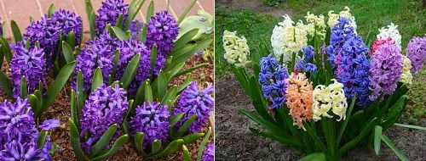
Гиацинт многолетнее луковичное растение
Растение начинает зацветать в апреле. Насчитывается более 30 разновидностей, которые различаются не только цветом, но и формой.

Slide 4
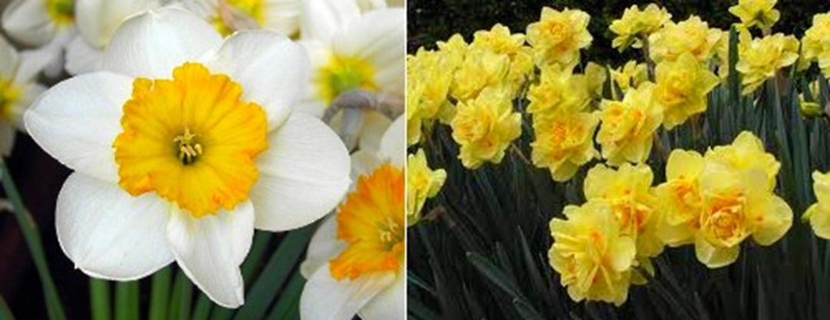
нарциссы
Нарциссы – существует большое количество сортов и гибридов, самых разнообразных расцветок.

Slide 5
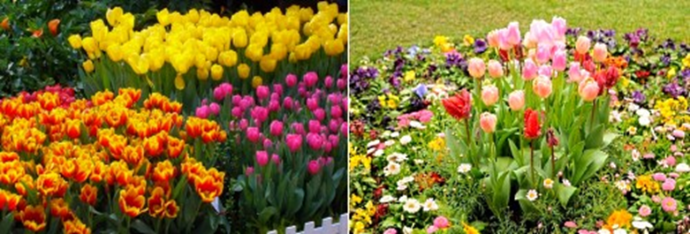
тюльпаны
Тюльпаны. Существует большое количество групп тюльпанов, которые отличается цветом, формой и сортом

Slide 6
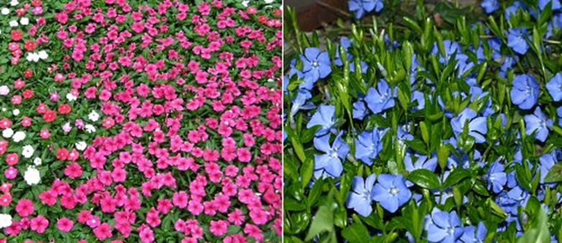
барвинок
Барвинок – цветок низкорослый, в высоту достигает 20 сантиметров, цветочки небольшие, синие. Замечательно растет в тени.

Slide 7
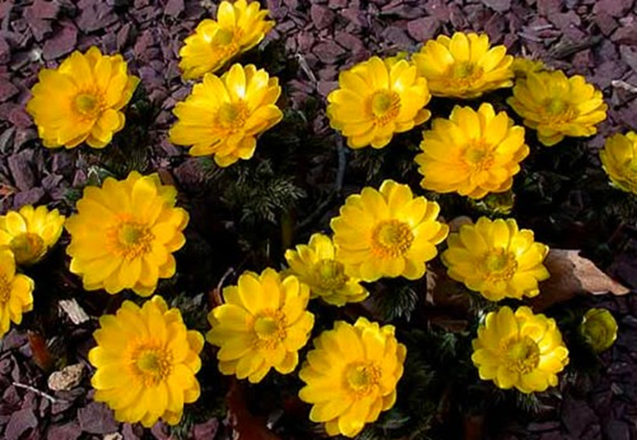
Адонис амурский
Адонис амурский – низкорослое растение. Цветет желтыми, красными и розовыми небольшими махровыми цветками

Slide 8
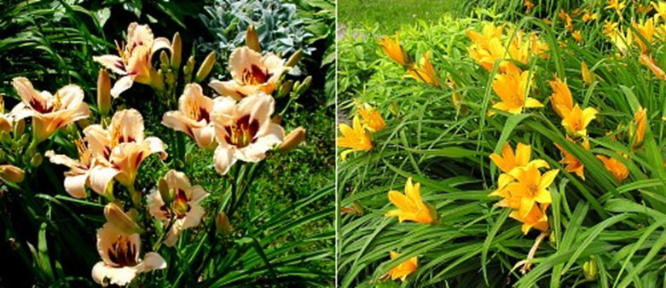
лилейник
Лилейник – высокий цветок, который имеет разнообразную цветовую гамму :, оранжевый, белый и так далее

Slide 9
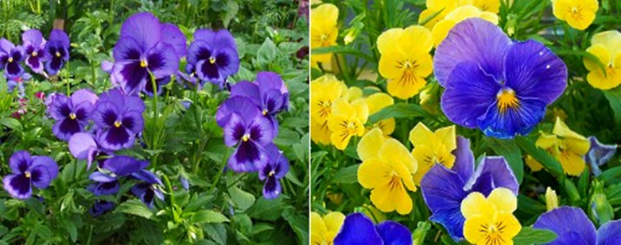
Анютины глазки
Анютины глазки—нежный многолетний цветок, который завораживает оригинальной формой и необычным сочетанием цветов

Slide 10
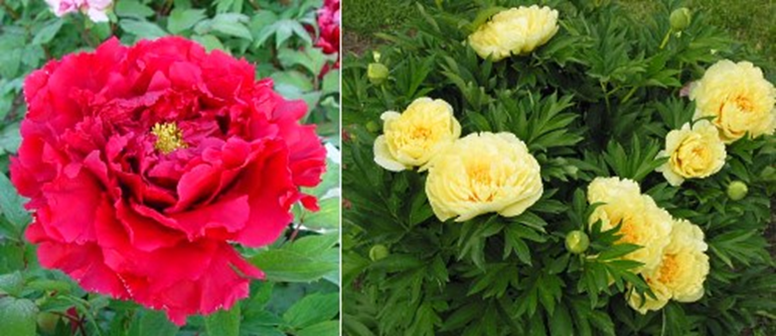
пион
Пион – один из эффектных высоких цветов, которые замечательно смотрятся не только на дачном участке, но и в цветочных букетных композициях.

Slide 11
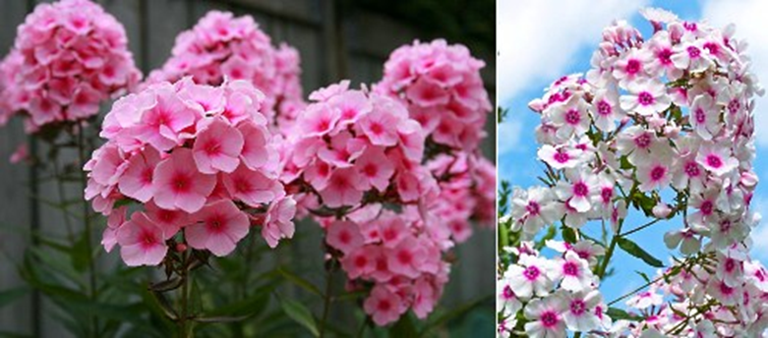
Флокс метельчатый
Флокс метельчатый – душистый, яркий, высокий цветок, который радует глаз своим разнообразием

Slide 12
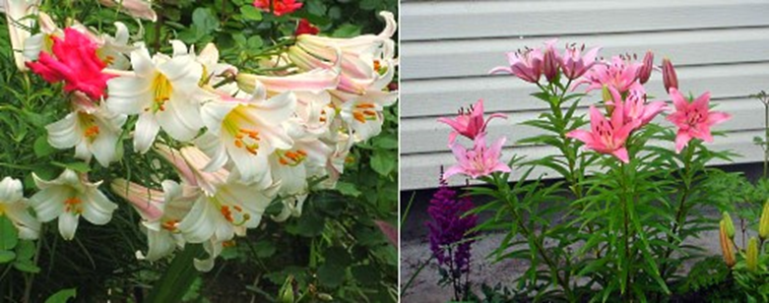
лилия
Лилия – нежный и невероятно милый цветок. Бутоны поражают своей красотой. Капризное растение, чувствительно к болезням. Но если тщательно за ним ухаживать цветок подарит шикарные цветы.

Slide 13
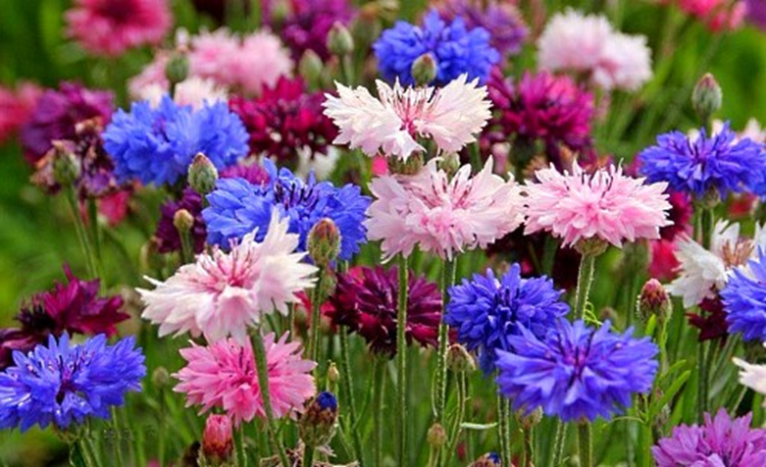
василек
Василек – необычайное нежное растение. Существует несколько видов с белыми, розовыми, темно-фиолетовыми и пурпурно-лавандовыми цветками

Slide 14
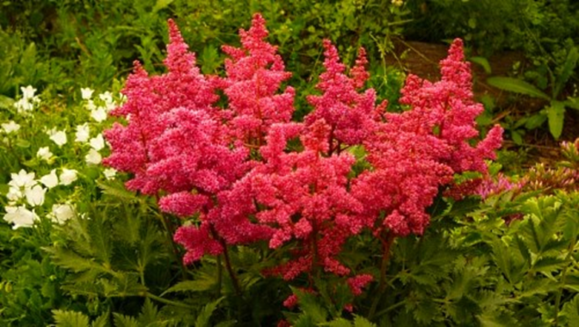
Астильба
Астильба – многолетнее высокое растение, которое цветет все лето и радует яркими красками. Цветочки растения мелкие, могут быть розового, белого, фиолетового цвета. Растение устойчиво к болезням и вредителям, не требует особого ухода.

Slide 15
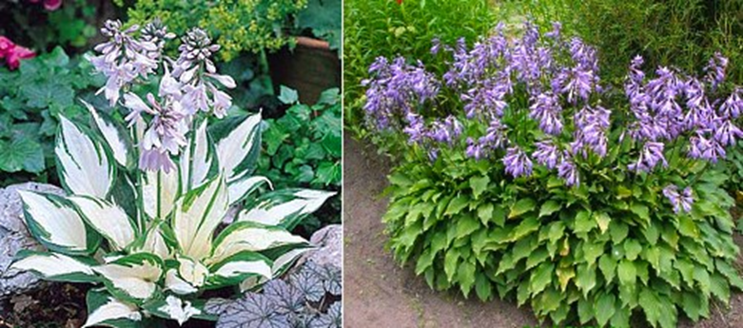
хоста
Хоста. Цветок имеет крупные листья, которые могут быть различной окраски. Цветоносные стебли длинные, могут достигать 125 сантиметров.

